Slide 1


Күрделі белоктар: хромо- , глико-, липо- және фосфопротеиндер
əл-Фараби атындағы Қазақ Ұлттық Университеті
Химия жəне химиялық технология факультеті
Дәріс 2
Дәріс оқыған: х.ғ.к., доцент м.а. Берғанаева Гүлзат Ерғазықызы

Slide 2
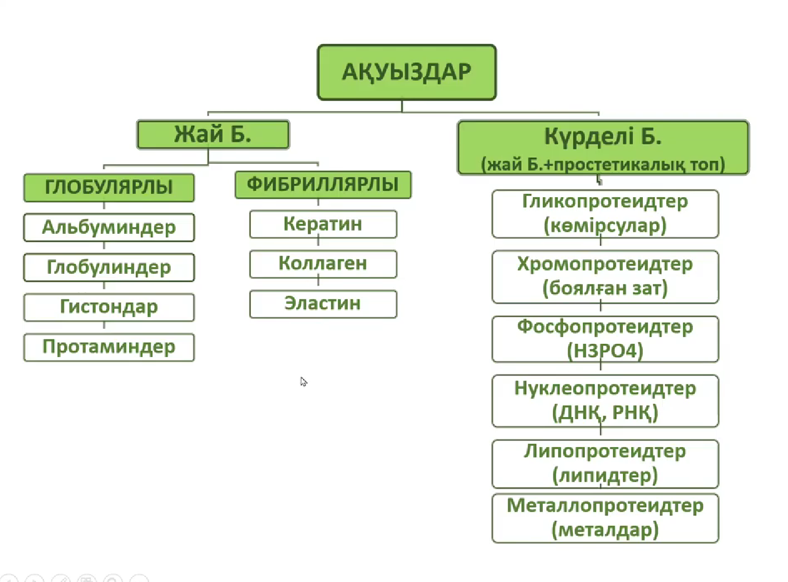

Slide 3
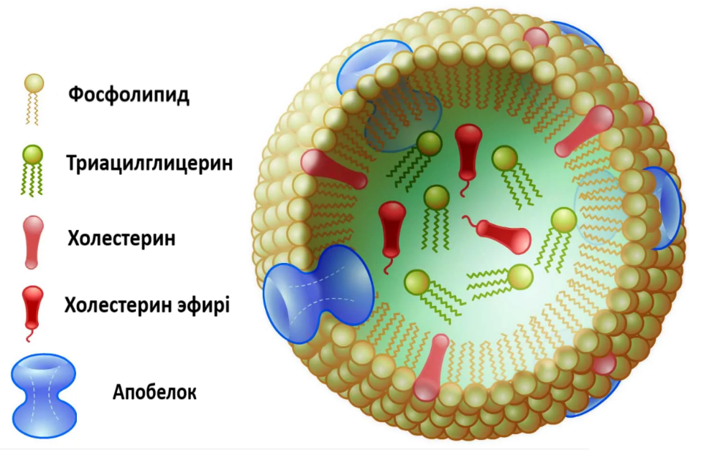
Липопротеиндер (ЛП)
Липопротеиндер – ақуыздар мен липидтерден (фосфолипидтер, холестерин, триацилглицериндер - ТАГ, бос май қышқылдары - БМҚ) тұратын кешендер.
Атқаратын қызметіне қарай тасымалдаушы ЛП (қан плазмасында болады) және құрылымдық ЛП (биомембраналарының, эндоплазмалық тордың және басқа органеллалардың құрамына кіреді).
Липопротеин құрылысы
Тасымалдаушы ЛП құрамына кіретін липидтерге және олардың арақатынасына қарай төрт түрге бөлінеді: хиломикрондар, тығыздығы өте төмен липопротеиндер (ТӨТЛП н/е пре-β-ЛП), тығыздығы төмен липопротеиндер (ТТЛП н/е β-ЛП) және тығыздығы жоғары липопротеиндер (ТЖЛП н/е α-ЛП).
Аталған ЛП-тер барлығы бауырда түзіледі және суда ерімейтін липидтерді тасымалдауға қатысады, яғни олардың тасымалдау формалары боп табылады (1-кесте).
ТТЛП – атерогенді, ал ТЖЛП – антиатерогенді қасиет көрсетеді, олардың арақатынасы қалыпты жағдайда 3 тең болуы қажет: ТТЛП/ТЖЛП = 3.

Slide 4
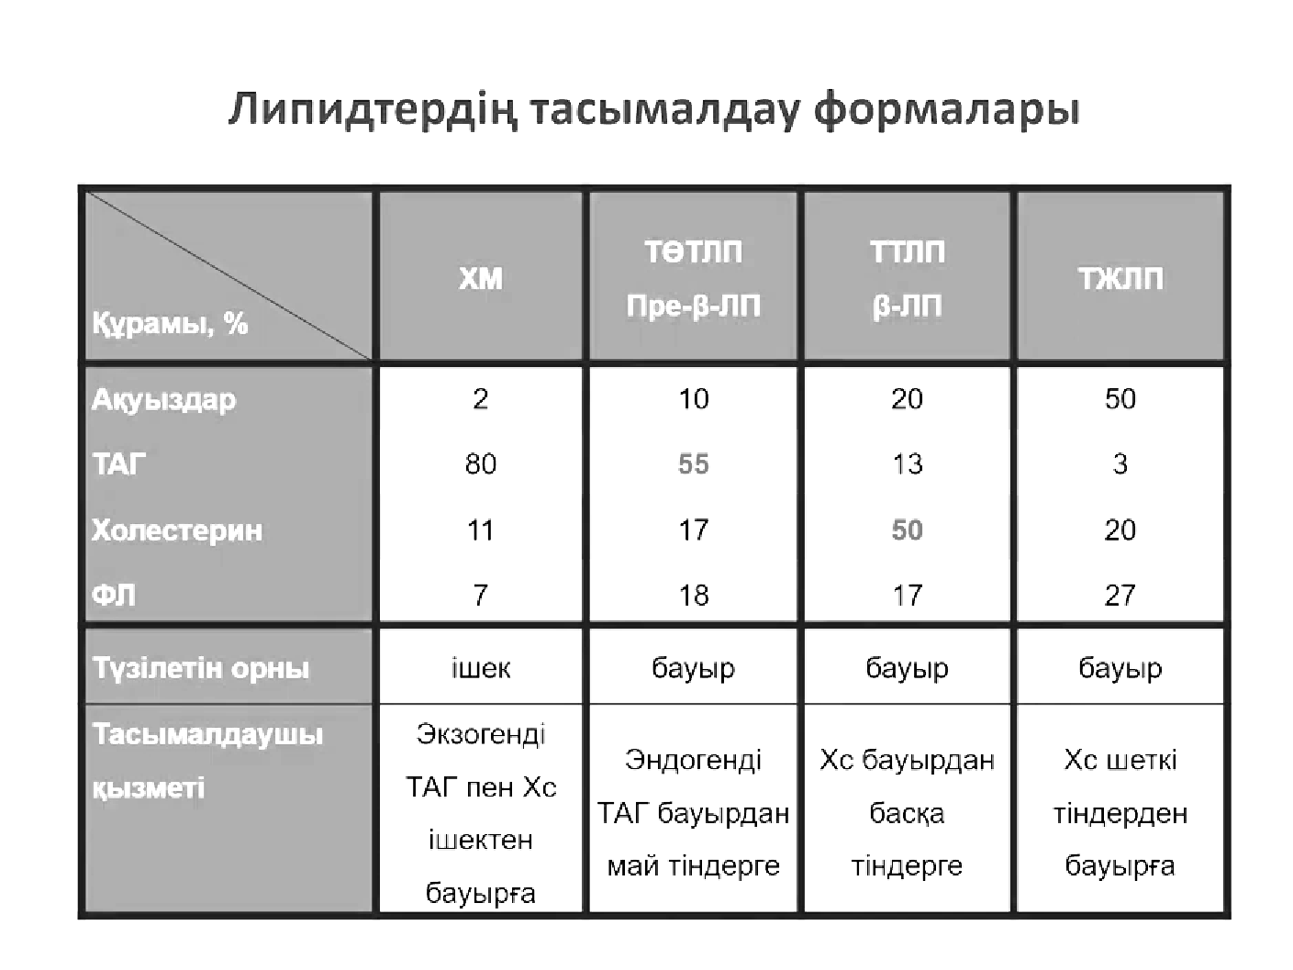
1-КЕСТЕ. Тасымалдаушы ЛП-дің құрамы және атқаратын қызметтері

Slide 5
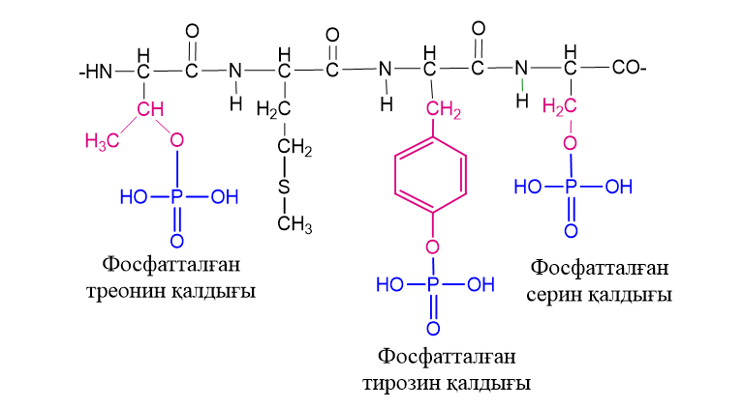
Фосфопротеиндер (ФП)
ФП – жай ақуыз және фосфор қышқылының қалдығынан тұратын күрделі белок. Фосфор қышқылы күрделі эфирлік байлыныспен гидроксил тобы бар АҚ-на (сер, тре, тир) жалғасады:
ФП-дің барлығы құнды, яғни алмастырылмайтын АҚ көзі болады, дамып келе жатқан ағза үшін маңызды роль атқарады.
Энергия көзі, Н₃РО₄ көзі болып, фосфолипидтердің, нуклеин қышқылдарының түзілуіне жұмсалады.
Фосфорлану /дефосфорлану арқылы ферменттердің (биокатализаторлар) белсенділігін реттеуге болады. Себебі фосфор қышқылының ақуыз молекуласына қосылғанда, оның конформациясы өзгереді, нәтижесінде белсенділік те өзгереді: не арттады, не төмендеуі мүмкін.
ФП-дің негізгі өкілдеріне жұмыртқа сарыуызында кездесетін фосвитин, виттелин, сүтте – сүт казеині, балық уылдырығында – ихтуллин жатады.

Slide 6
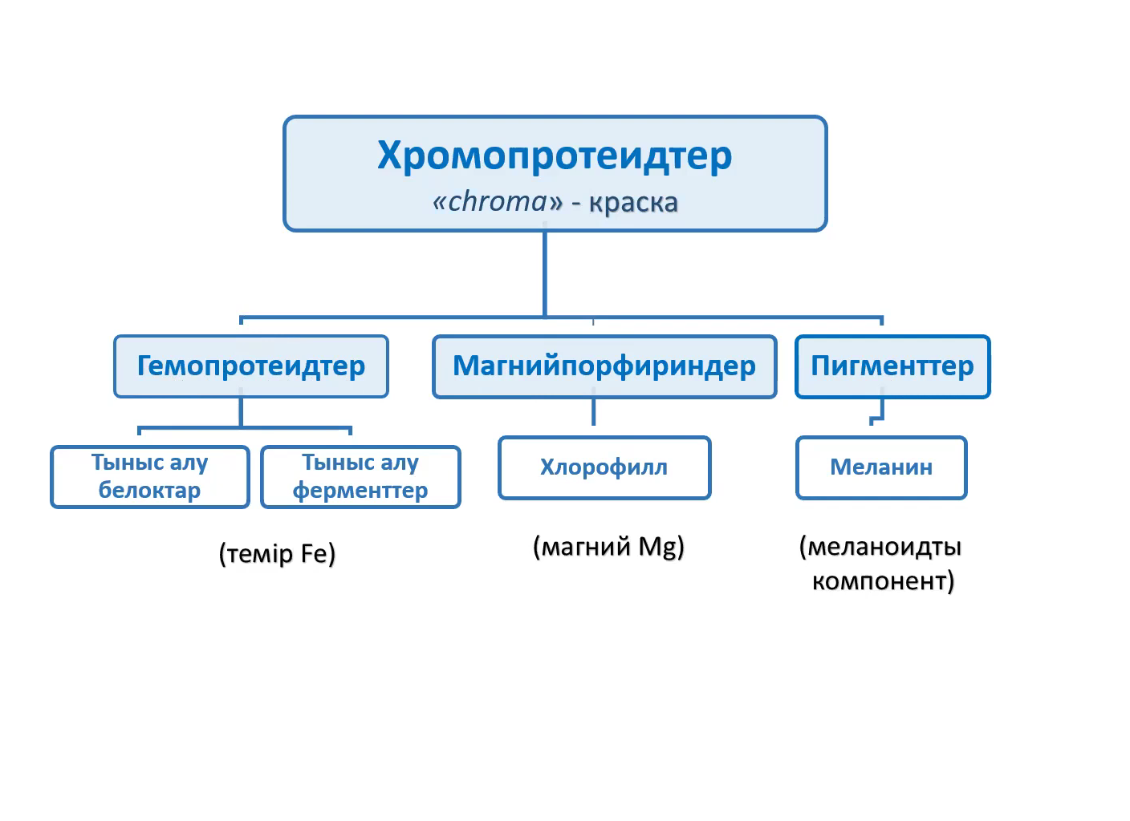

Slide 7
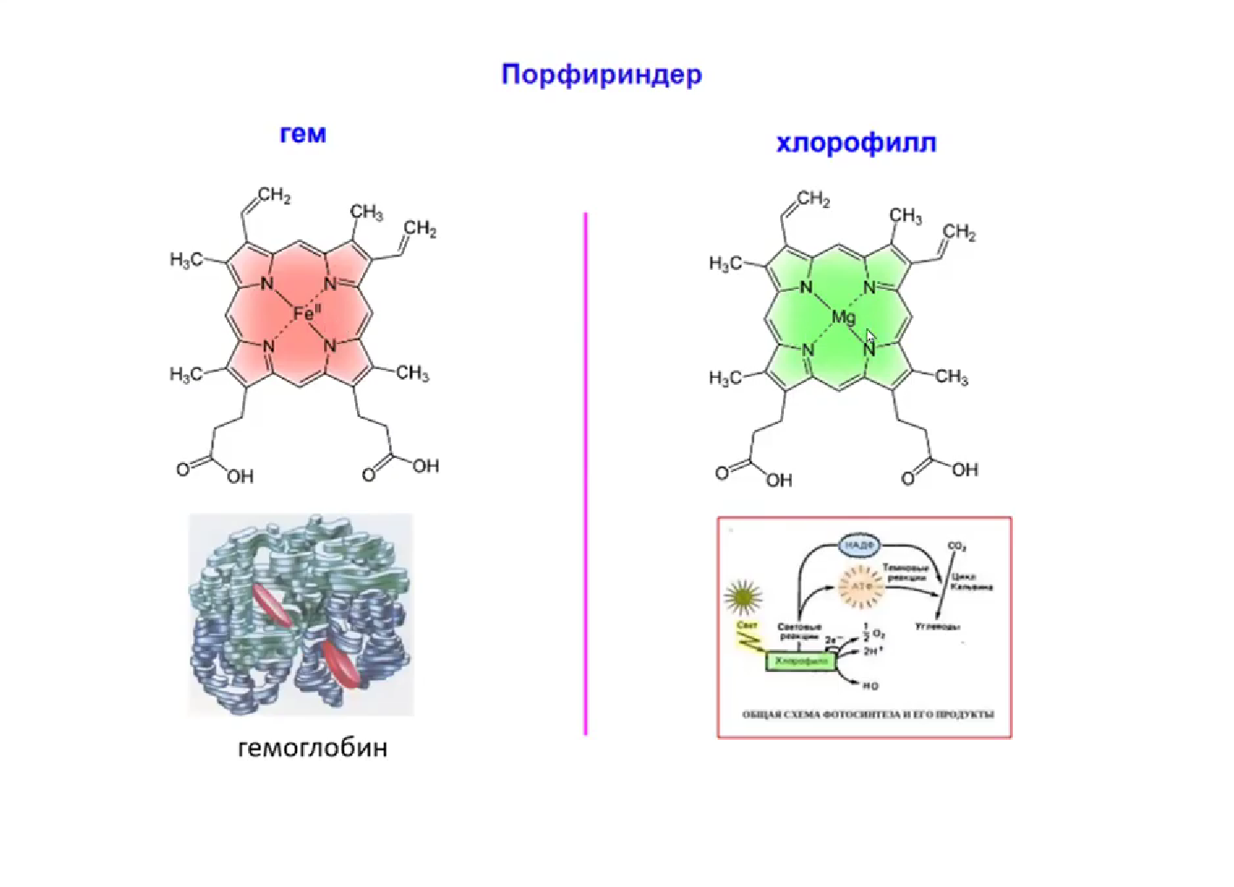

Slide 8
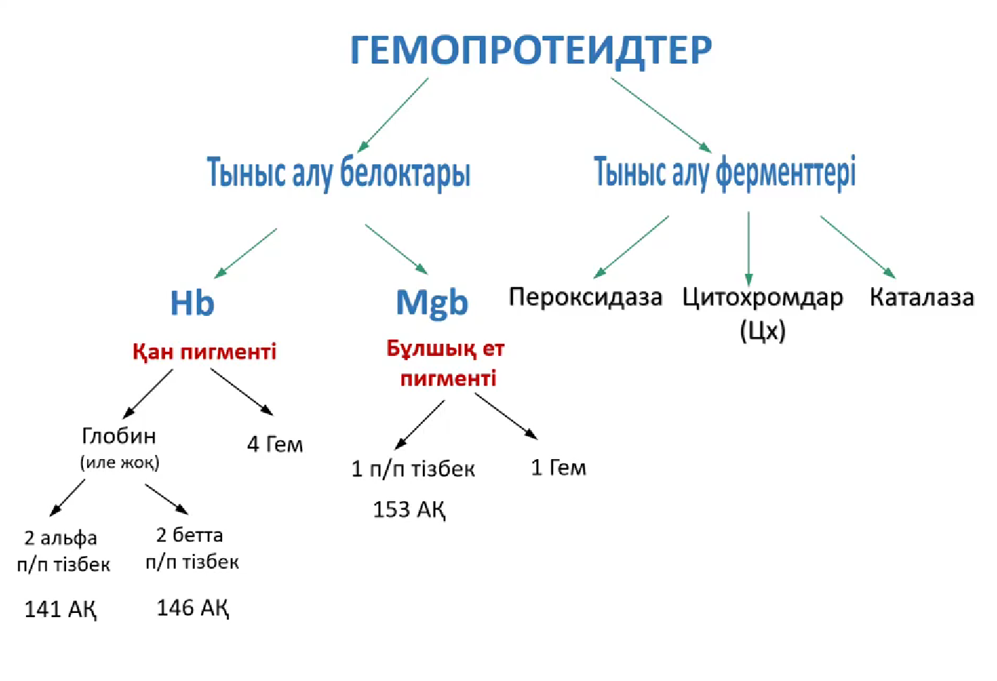

Slide 9
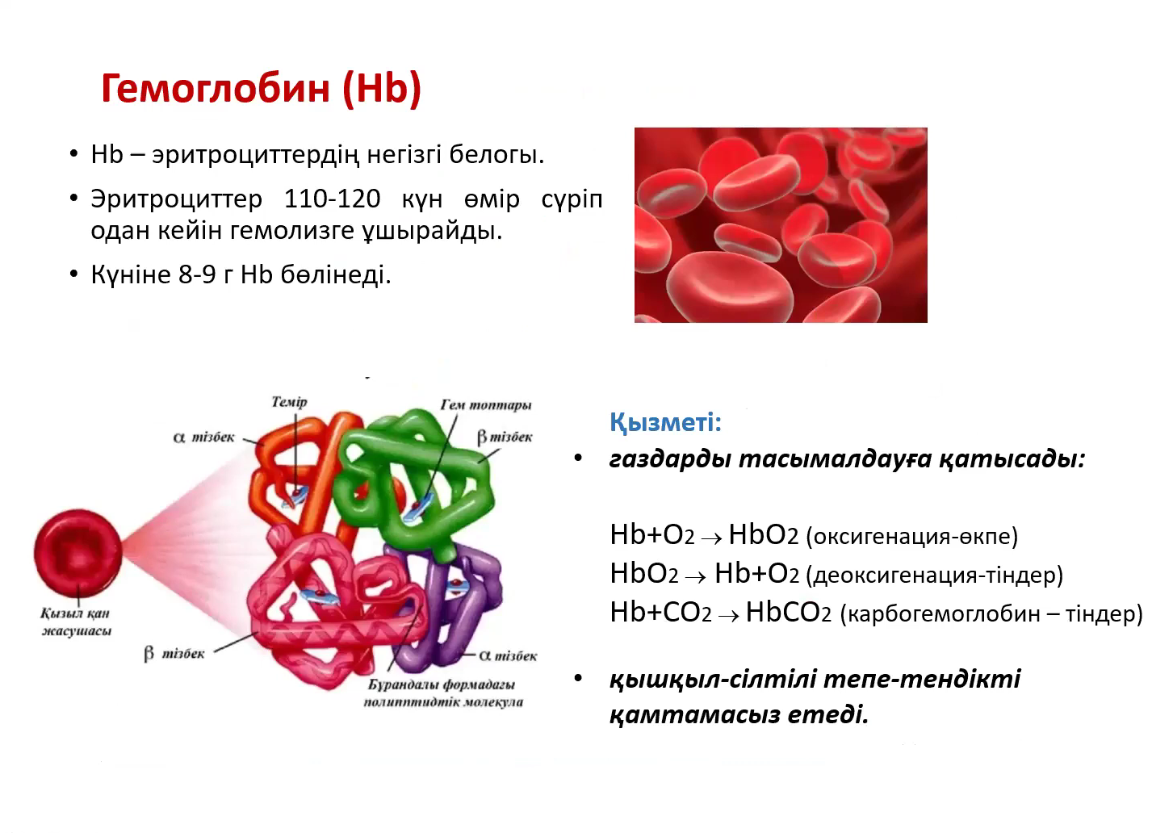
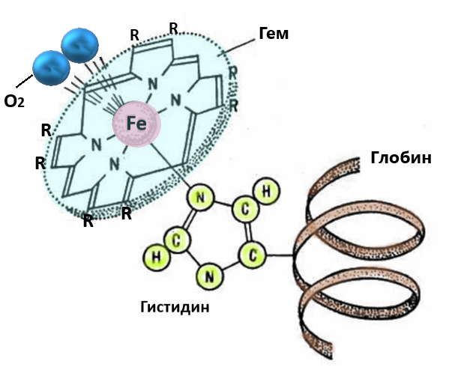
Гемоглобин (Hb)
Hb – эритроциттердің негізгі белогы.
Эритроциттер 110-120 күн өмір сүріп, одан кейін гемолизге ұшырайды.
Күніне 8-9 грамм Hb бөлінеді.
Қызметі:
Газдарды тасымалдауға қатысады:
Hb + O₂ → HbO₂ (оксигенация – өкпе)
HbO₂ → Hb + O₂ (деоксигенация – тіндер)
Hb + CO₂ → HbCO₂ (карбогемоглобин – тіндер)
Қышқыл-сілтілі тепе-теңдікті қамтамасыз етеді.
Гемнің глобинмен және оттек молекуласымен байланысы

Slide 10
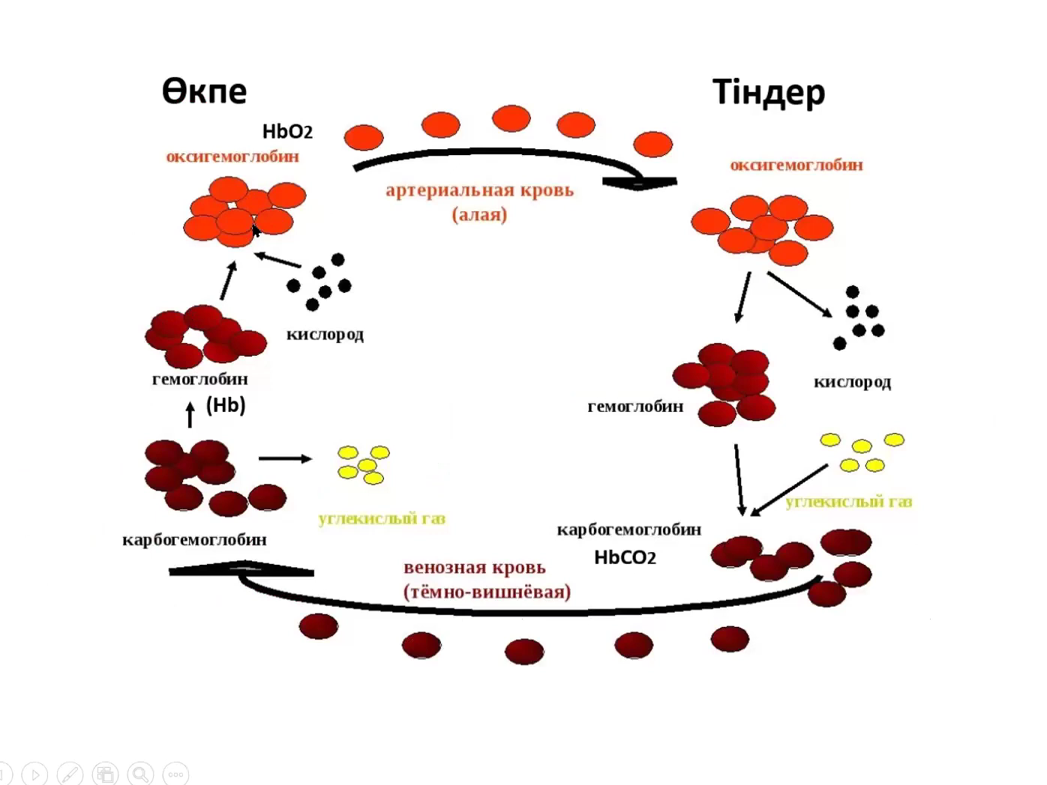

Slide 11
Гемоглобиннің физиологиялық және
патологиялық туындылары
Hb гликолизденген
(глюкозамен байланысқан)
HbО₂
(оксигемоглобин)
Hb
(гемоглобин, Fe²⁺)
HbСО₂
(карбогемоглобин)
Метгемоглобин
(Fe²⁺ → Fe³⁺)
HbСО
(карбоксигемоглобин)

Slide 12
Гемоглобин гемінің құрылымдық формуласы
1,3,5,8-тетраметил-2,4-дивинил-6,7-дипропион қышқылының темір порфині
Құрамында гемі бар ақуыздардың көпшілігінің простетикалық тобының құрылымының негізін тетрапирролдық қосылыс – порфирин сақинасы құрайды. Пиррол сақиналары өзара метин көпіршілерімен (-CH=) байланысқан. Бүйір радикалдары жоқ жалаң порфирин порфин деп аталады. Құрамында төрт метил тобы (-CH₃), екі винил тобы (-CH=CH₂) және екі пропион қышқылының (-СН₂СН₂СООН) қалдығы бар порфин протопорфирин IX деп аталады. Протопорфирин IX екі валентті темірді (Fe²⁺) қосып, ГЕМ-ге айналады (ферропротопорфирин). Конъюгацияланған қос байланыстардың бұл жазық жүйесі көрінетін жарықты жұтып темірмен қоса, гемге қою қызыл түс береді.
Жалпы гемоглобин, миоглобин, цитохром b, каталаза, пероксидаза құрамындағы гемі бірдей болады.

Slide 13
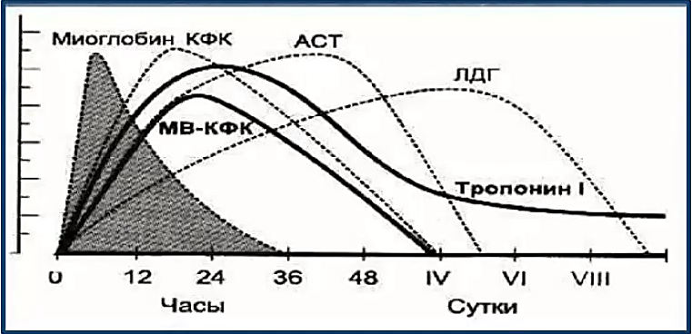
Миоглобин (Mgb)
1 гем + 1 п/п тізбектен (153 АК) тұрады.
Гем Hb-нің геміне ұқсас.
Миоциттерде митохондрияға жақын жерде орналасады.
Бұлшық етте көп (кашалот 8–9 есе).
Қызметтері:
HbO₂ + Mgb → MgbO₂ + Hb
Оксимиоглобин (MgbO₂) – оттектің қоры.
Оттекті Мх-дағы тыныс алу тізбегіне береді.
Дене шынықтыру кезінде Mgb мөлшері ↑.
Диагностикалық маңызы:
Жүрек инфаркты кезінде 3–4 сағат өткеннен кейін қандағы мөлшері 10–20 есе ↑.

Slide 14
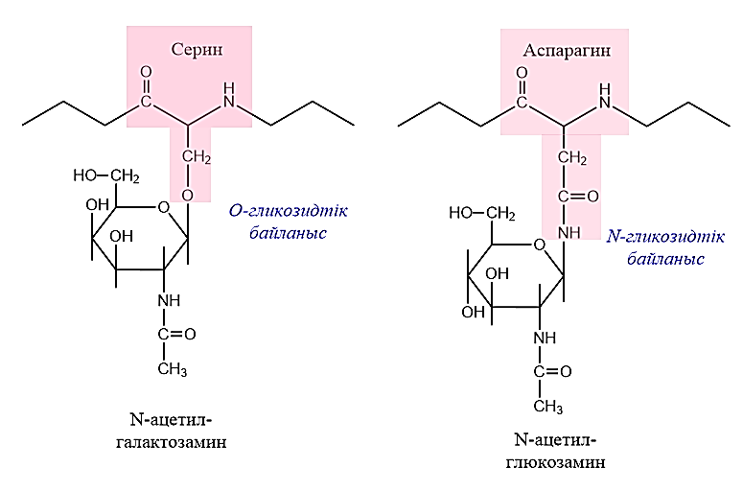
Гликопротеидтер (ГП)
жай белоктан мен көмірсудан тұрады
«glucos» – тәтті
Молекулалық массасы өте жоғары.
Қышқылдық қасиет көрсетеді.
Суда, сілтінің және нейтрал тұздардың әлсіз ерітінділерінде ериді.
Қышқыл ортада тұнбаға түседі.
Тұтқырлығы жоғары болады.
Құрамында көмірсу болғандықтан жоғары температураға, сыртқы ортаның және химиялық әсерлерге өте төзімді болады.
Көмірсулар қалдықтарының
ақуызға қосылуы

Slide 15
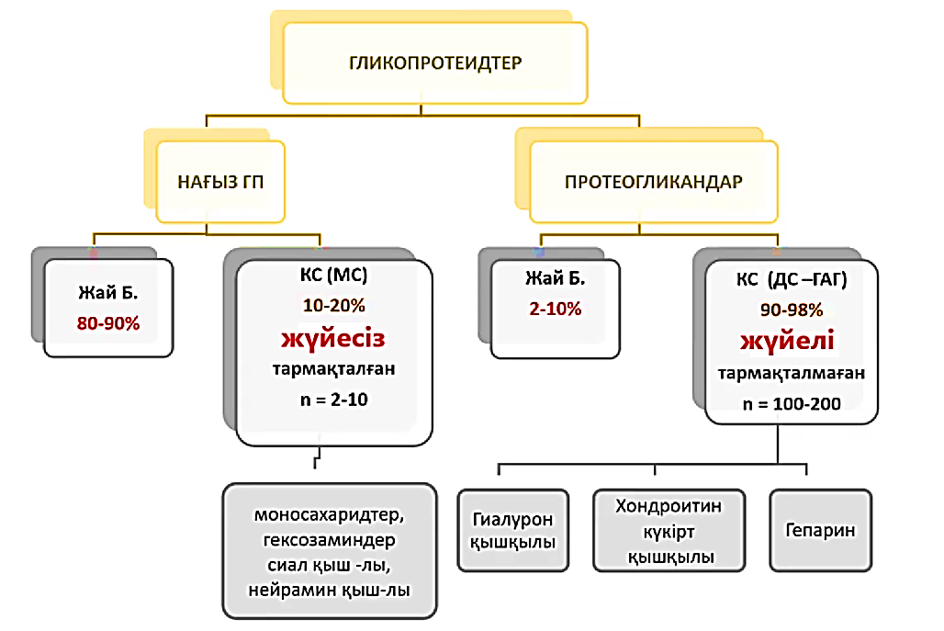

Slide 16
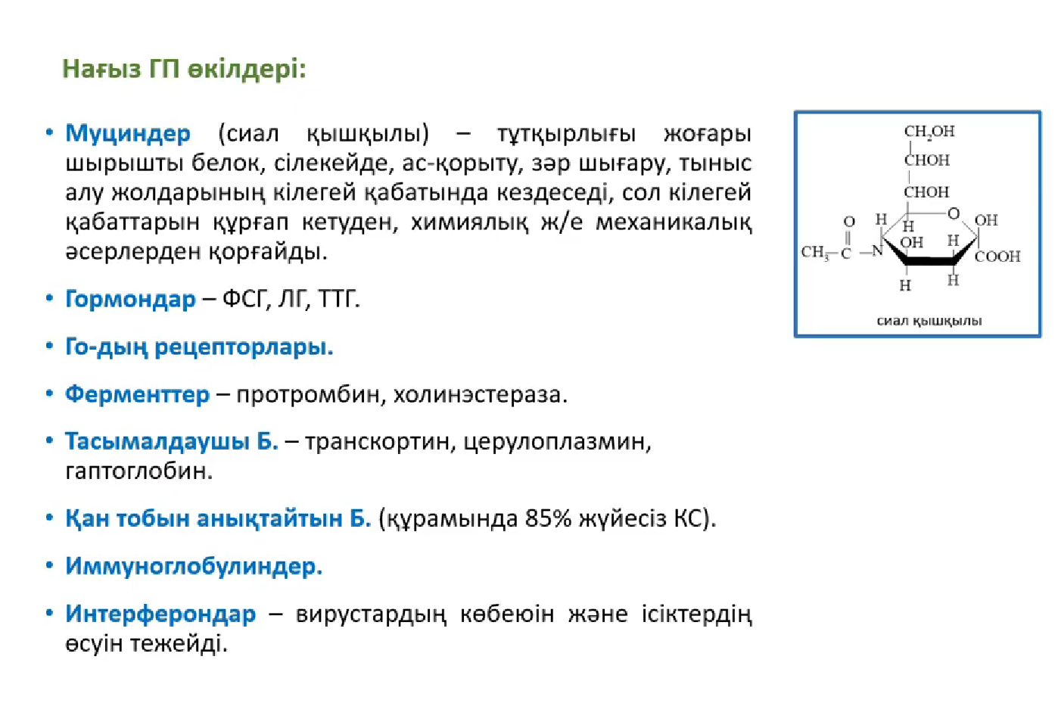

Slide 17
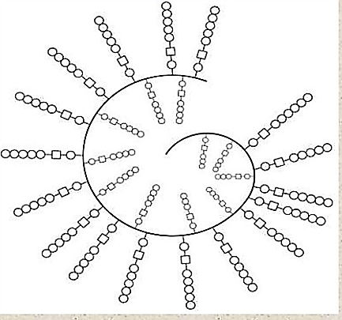
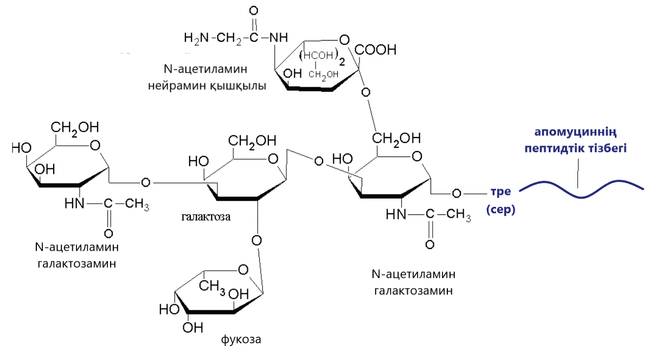
Муцин және оның құрылысы
Муцин молекуласы тарақ тәрізді және ақуыз бөлігінен (тұтас сызық) және фукоза, галактоза, N–ацетил-глюкозамин және басқа қанттардан тұратын қысқа полисахаридтік тізбектерден тұрады.

Slide 18
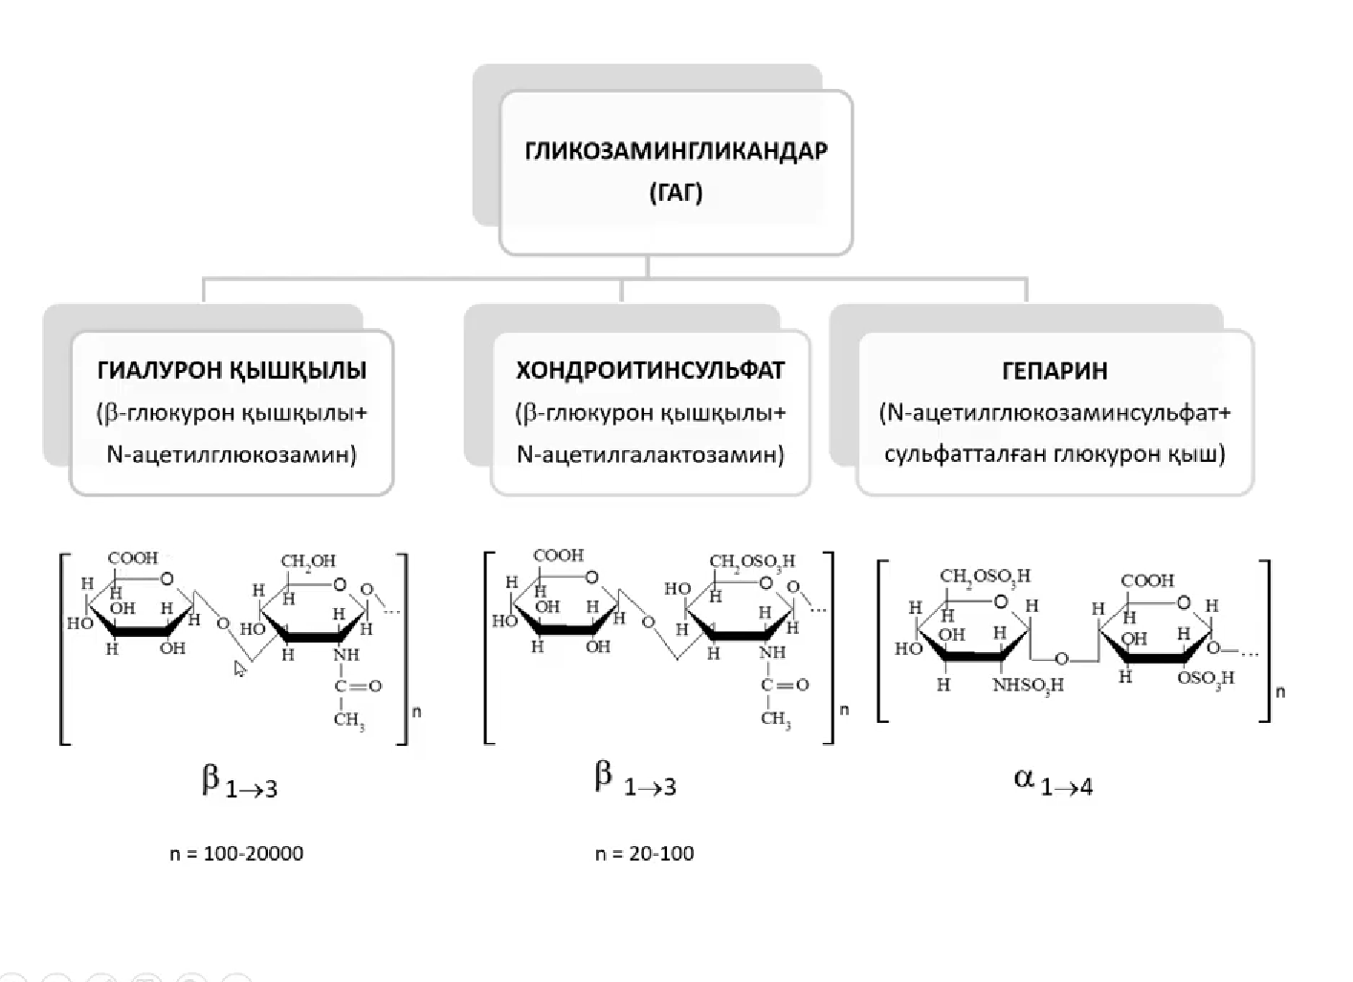

Slide 19
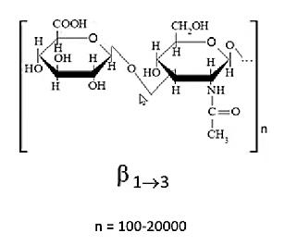
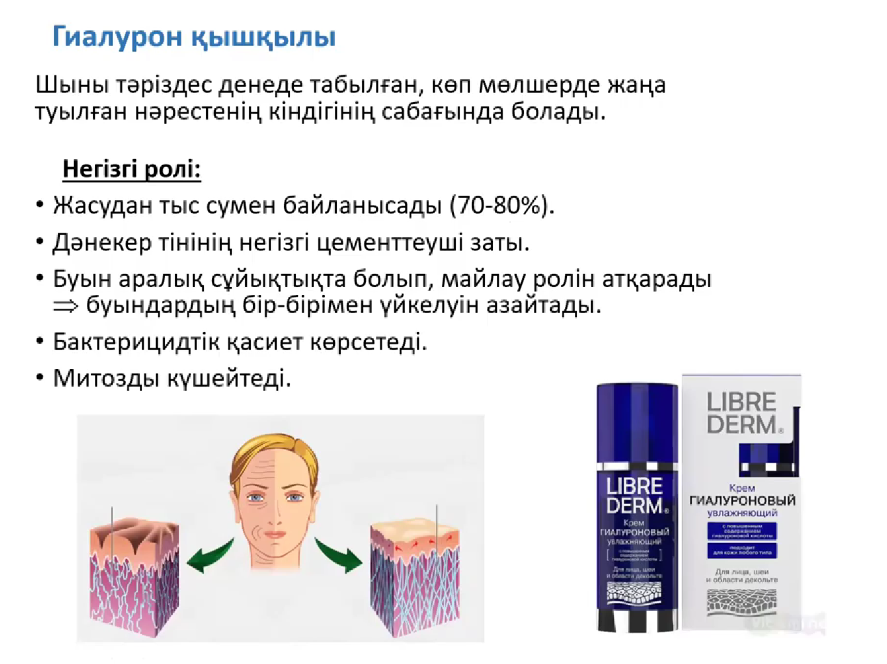
Гиалурон қышқылы
Шыны тәріздес денеде табылған, көп мөлшерде жаңа туған нәрестенің кіндігіңің сабағында болады.
Негізгі рөлі:
Жасудан тыс сумен байланысады (70-80%).
Дәнекер тінінің негізгі цементтеуші заты.
Буын аралық сұйықтықта болып, майлау рөлін атқарады ⇒ буындардың бір-бірімен үйкелуін азайтады.
Бактерицидтік қасиет көрсетеді.
Митозды күшейтеді.

Slide 20
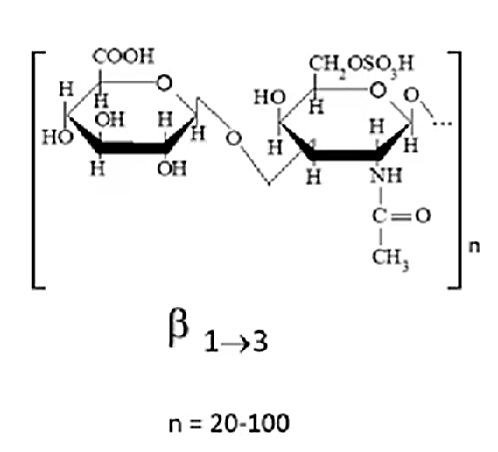
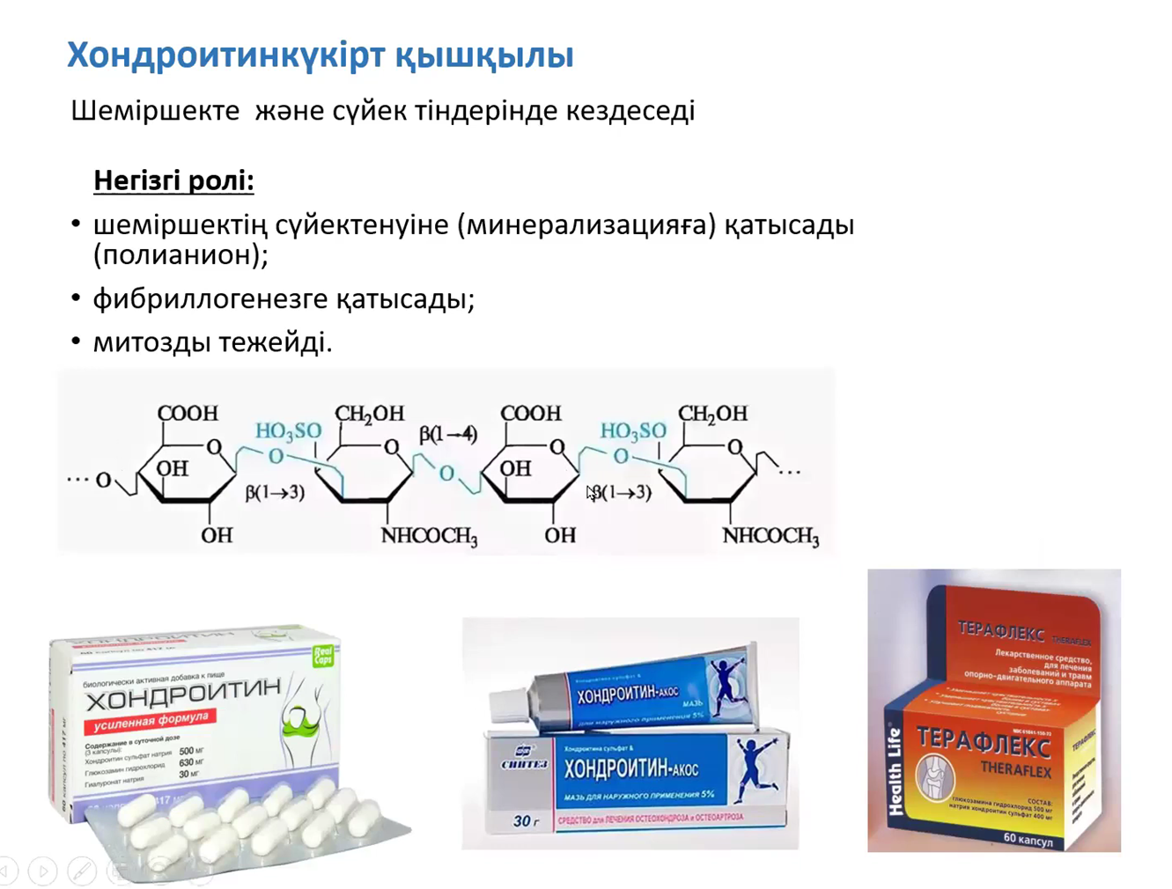
Хондроитинкүкірт қышқылы
Шеміршекте және сүйек тіндерінде кездеседі.
Негізгі рөлі:
шеміршектің сүйектенуіне (минерализацияға) қатысады (полианион);
фибриллогенезге қатысады;
митозды тежейді.

Slide 21
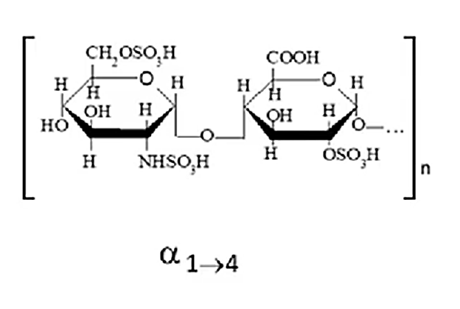
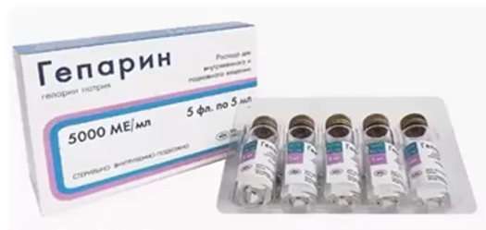
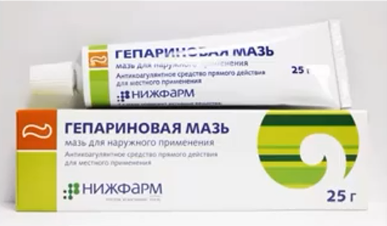
Гепарин
Дәнекер тінінің семіз жасушаларында түзіледі.
Негізгі рөлі:
Антикоагулянт.
Липаза және ЛПЛ-аза ферменттердің активаторы.
⇒ жaдыратқыш, антиатерогендік қасиет көрсетеді.
Гистаминнің артық мөлшерін ыдыратады ⇒ қабынуға қарсы қолданады.
Гиалуронидаза ферменттің ингибиторы, мембрананың өткізгіштігін ↓.

